Slide 1
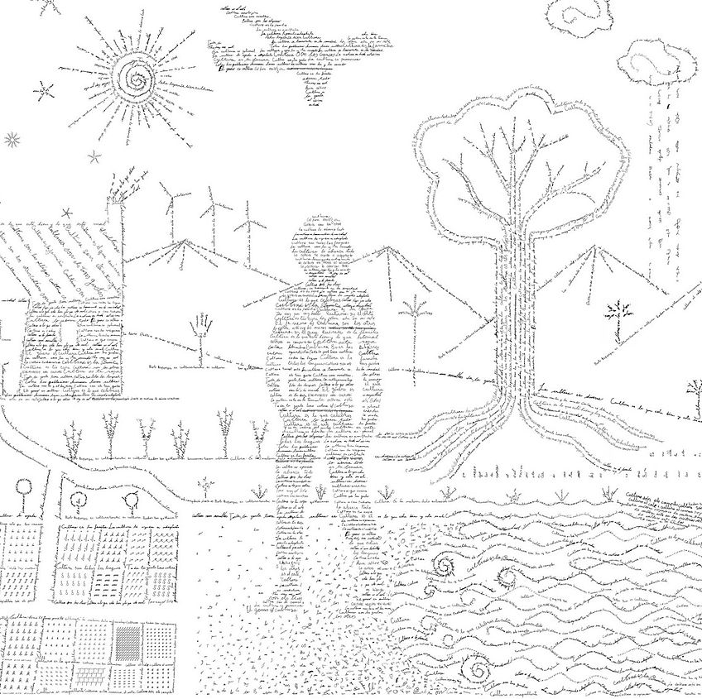
calligramma s. m. [comp. di calli- e -gramma] (pl. -i). – Estrosa disposizione tipografica delle parole di un testo, soprattutto di un componimento poetico, così da formare disegni decorativi o figure bizzarre. La parola è stata adoperata come titolo di una raccolta di poesie (fr. Calligrammes, 1918) di G. Apollinaire. Dal Vocabolario on line Treccani
immagine esemplificativa da : https://commons.wikimedia.org/wiki/File:El_Cal%C2%B7ligrama_m%C3%A9s_gran_del_m%C3%B3n_(26517405610).jpg

Slide 2
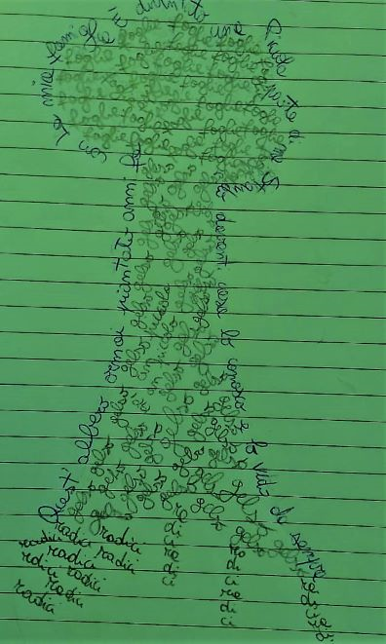
Quest’albero
Quest’albero ormai piantato anni fa con la mia famiglia è diventato una piccola parte di me. Stando davanti casa, lo conosco e lo vedo da sempre RADICI-GELSO-FOGLIE
Federica, II i

Slide 3
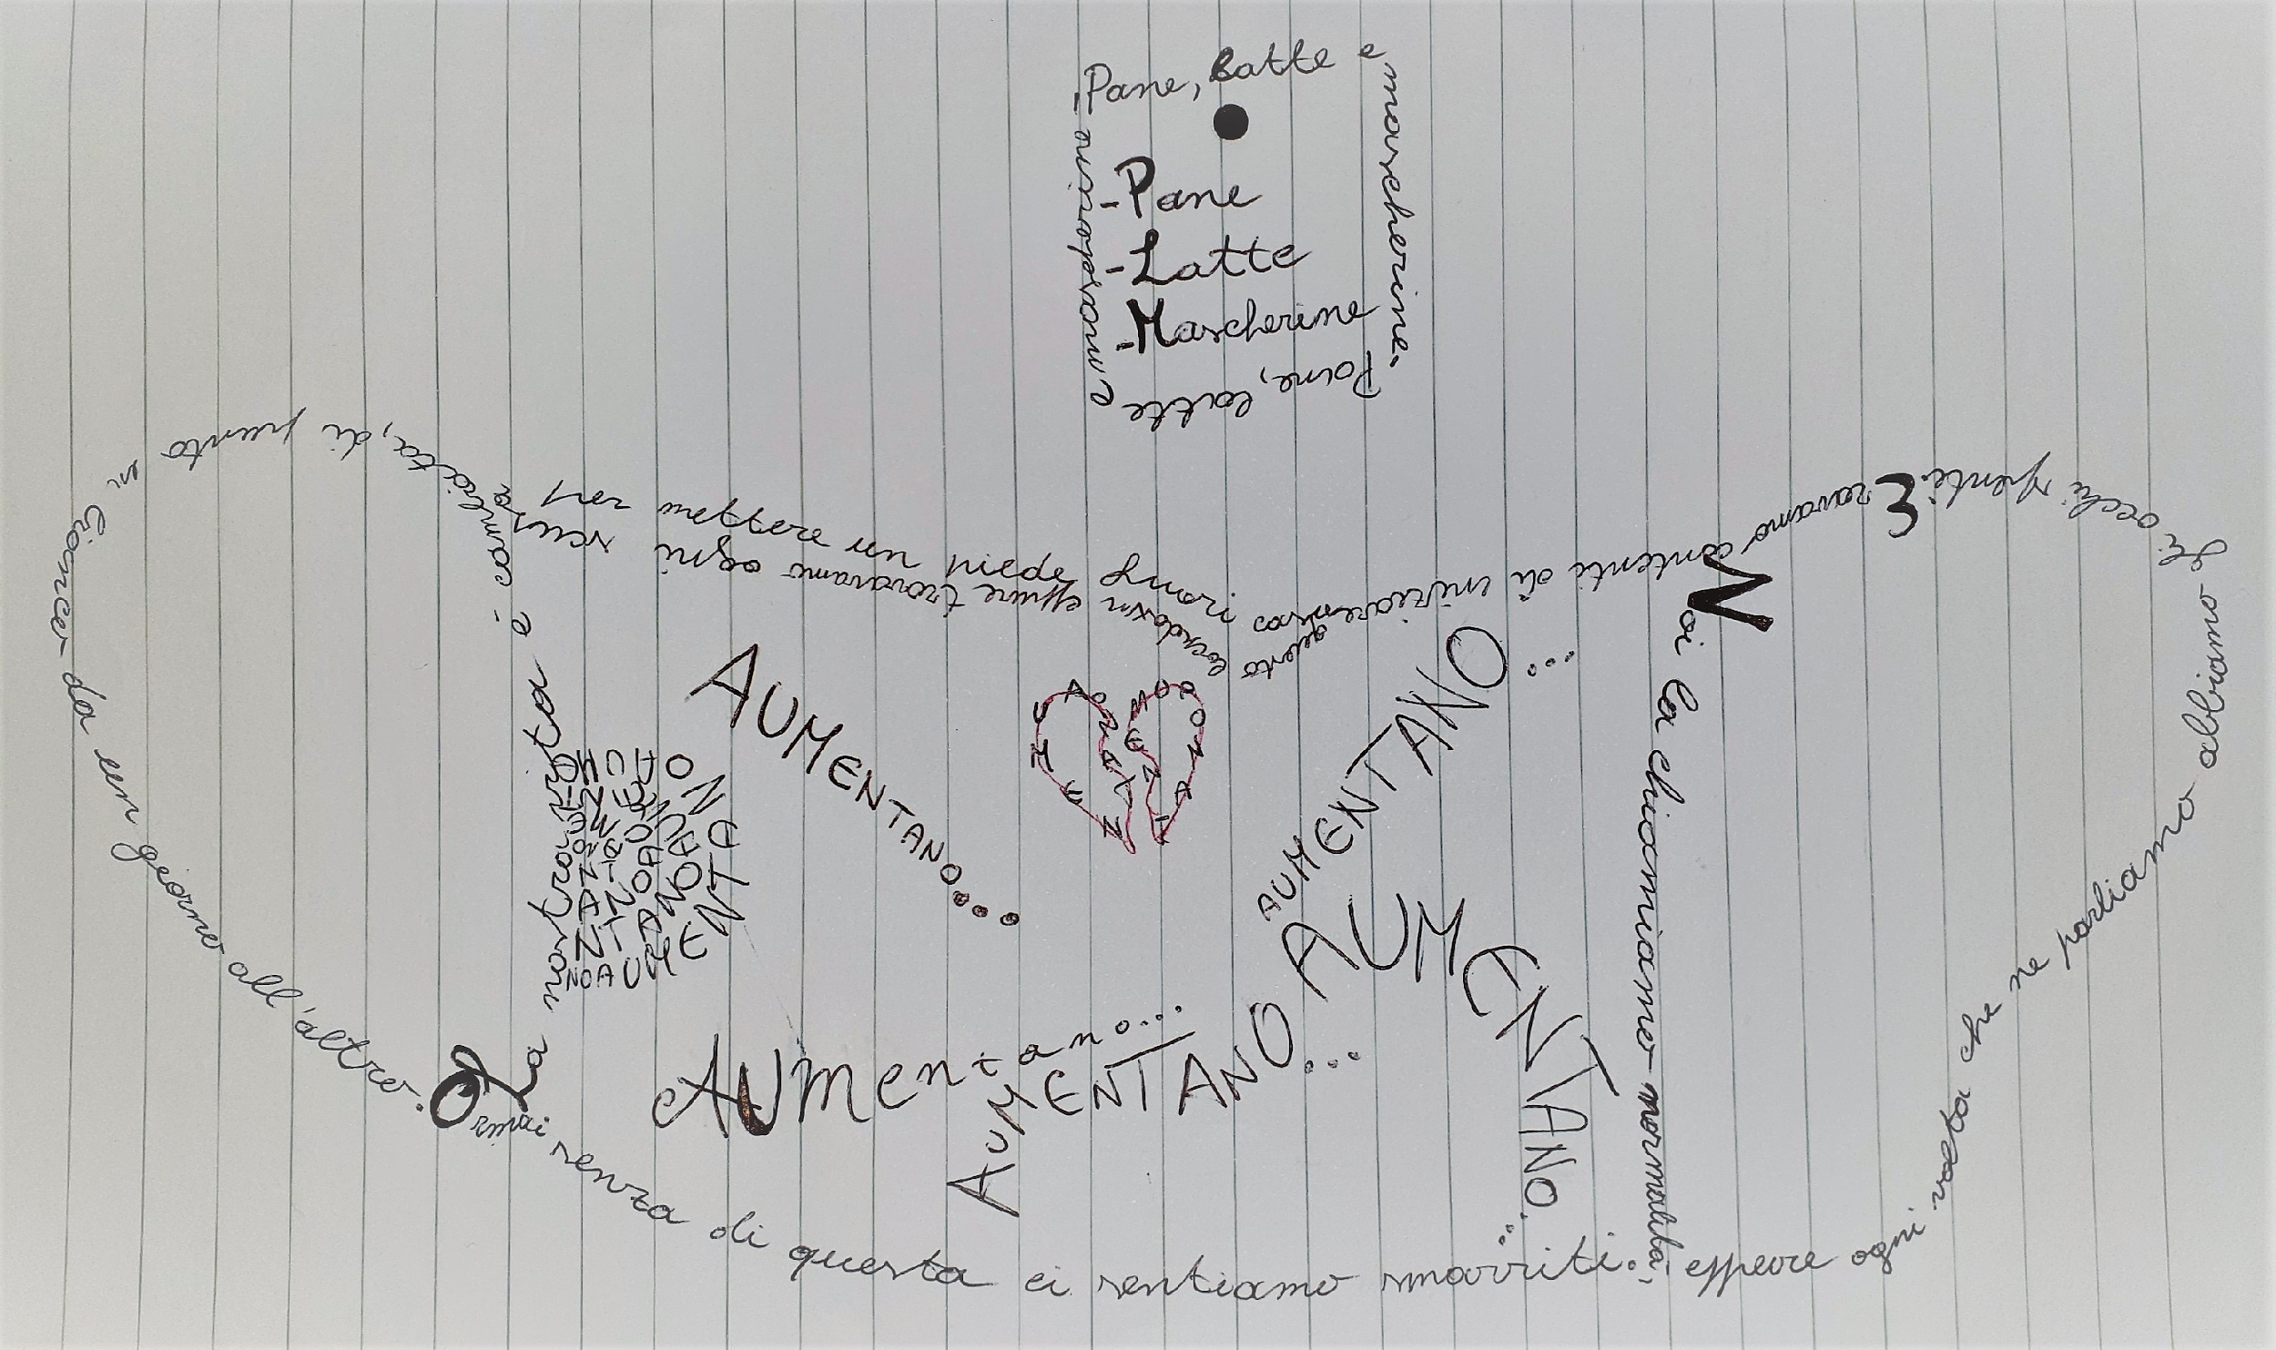
La nostra vita è cambiata
PANE-LATTE-MASCHERINE La nostra vita è cambiata, di punto in bianco, da un momento all’altro, ormai senza questa ci sentiamo smarriti. Eravamo contenti di iniziare questo lock down eppure trovavamo ogni scusa per mettere un piede fuori. Noi la chiamiamo normalità, eppure ogni volta che ne parliamo abbiamo gli occhi sgranati AUMENTANO
Chiara, III E

Slide 4
F R A P
UNA SENSAZIONE BELLISSIMA UNA
RETE CHE SI
GONFIA E TANTE PERSONE CHE SALTANO
CONTENTE;
SI DIVERTONO TANTISSIMO
E ANCHE PER ME E’ COSI’;
TUTTI ESULTANO
E QUELLI CHE
SI TROVANO IN
QUEL PRATO VERDE
ABBRACCIANO
COLUI CHE HA APPENA
SIGLATO UNA MAGIA
Francesco, II D

Slide 5
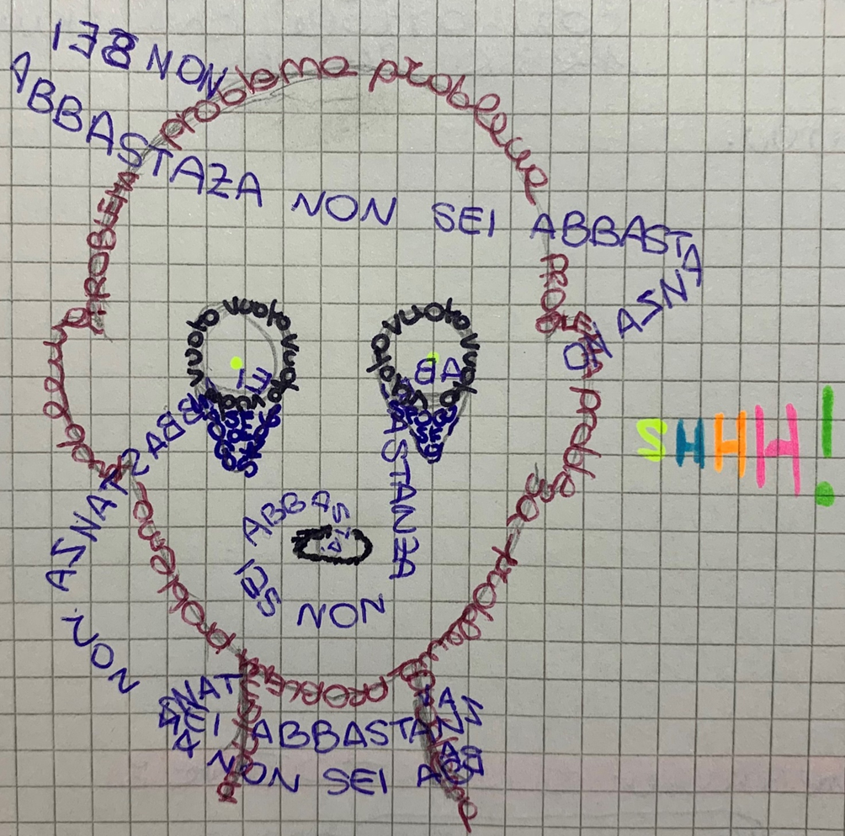
SHHH!!
Non sei abbastanza-
vuoto-
problema-
SHHH!!-
Francesco III E

Slide 6
La fantasia e la creatività
La fantasia e la creatività possono essere un dono O
ma possono anche allontanare una persona dalla realtà diventandone la rovina
Sergio, III C

